Slide 1


ỦY BAN NHÂN DÂN QUẬN LONG BIÊN
TRƯỜNG TIỂU HỌC ĐÔ THỊ VIỆT HƯNG
BÀI GIẢNG ĐIỆN TỬ
KHỐI 3
MÔN: ĐẠO ĐỨC

Slide 2

TUẦN 20
Bài
6
Em tích cực hoàn thành nhiệm vụ (Tiết 2)

Slide 3




Slide 5






Slide 6
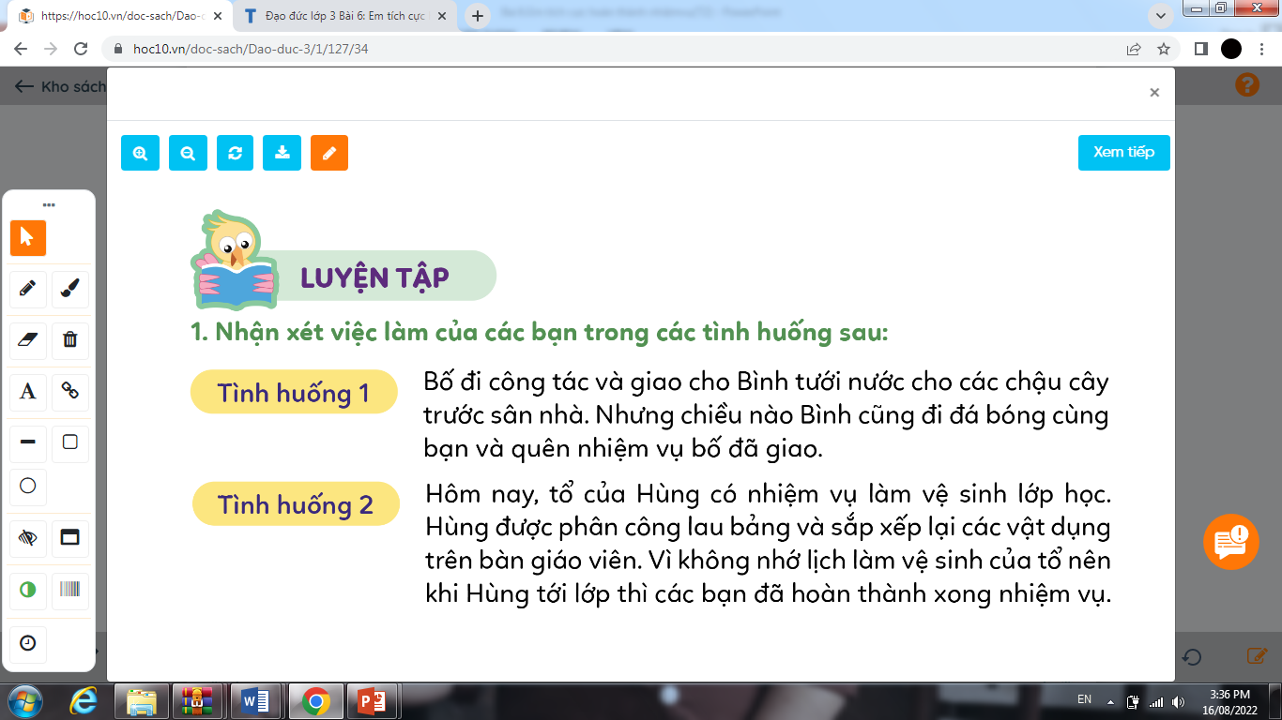
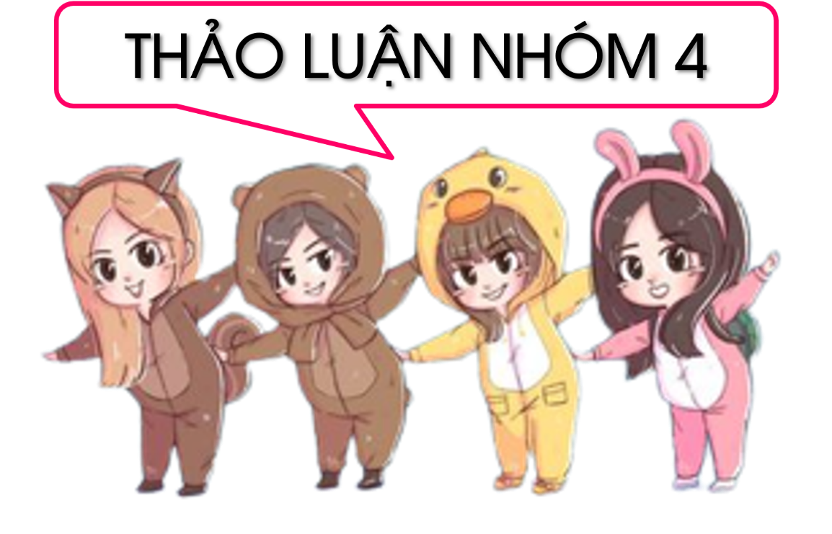
1. Nhận xét việc làm của các bạn trong các tình huống sau:

Slide 7




Slide 8

1. Nhận xét việc làm của các bạn trong các tình huống sau:
Việc làm của bạn Bình là không đúng vì bạn đã mải chơi và không hoàn thành nhiệm vụ mà bố giao cho.

Slide 9
1. Nhận xét việc làm của các bạn trong các tình huống sau:
Việc làm của bạn Hùng là không đúng vì bạn thiếu trách nhiệm, không nhớ lịch cho nhiệm vụ đã được giao.

Slide 10


Slide 11
2. Xử lí tình huống
- Tình huống 1: Tối nay trời lạnh, Huy phân vân nên chuẩn bị sách vở cho ngày mai hay đi ngủ. Nếu là Huy, em sẽ làm gì?
- Tình huống 2: Hiền được phân công sưu tầm thông tin về những anh hùng trẻ tuổi trong lịch sử Việt Nam. Tuần sau phải nộp bài mà Hiền vẫn chưa chuẩn bị được gì. Nếu là Hiền, em sẽ làm gì để hoàn thành nhiệm vụ đúng kế hoạch, có chất lượng?

Slide 13

2. Xử lí tình huống
- Tình huống 1: Tối nay trời lạnh, Huy phân vân nên chuẩn bị sách vở cho ngày mai hay đi ngủ. Nếu là Huy, em sẽ làm gì?
Nếu là Huy, em sẽ chuẩn bị sách vở cho ngày mai rồi mới đi ngủ.

Slide 14
2. Xử lí tình huống
- Tình huống 2: Hiền được phân công sưu tầm thông tin về những anh hùng trẻ tuổi trong lịch sử Việt Nam. Tuần sau phải nộp bài mà Hiền vẫn chưa chuẩn bị được gì. Nếu là Hiền, em sẽ làm gì để hoàn thành nhiệm vụ đúng kế hoạch, có chất lượng?
Nếu là Hiền, em sẽ tìm hiểu những ý chính cơ bản về những anh hùng trẻ tuổi trong lịch sử Việt Nam. Sau đó, em sẽ sắp xếp lại các thông tin của những vị anh hùng đó cho phù hợp.

Slide 15


Slide 16
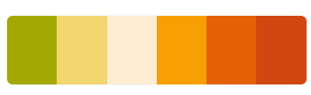

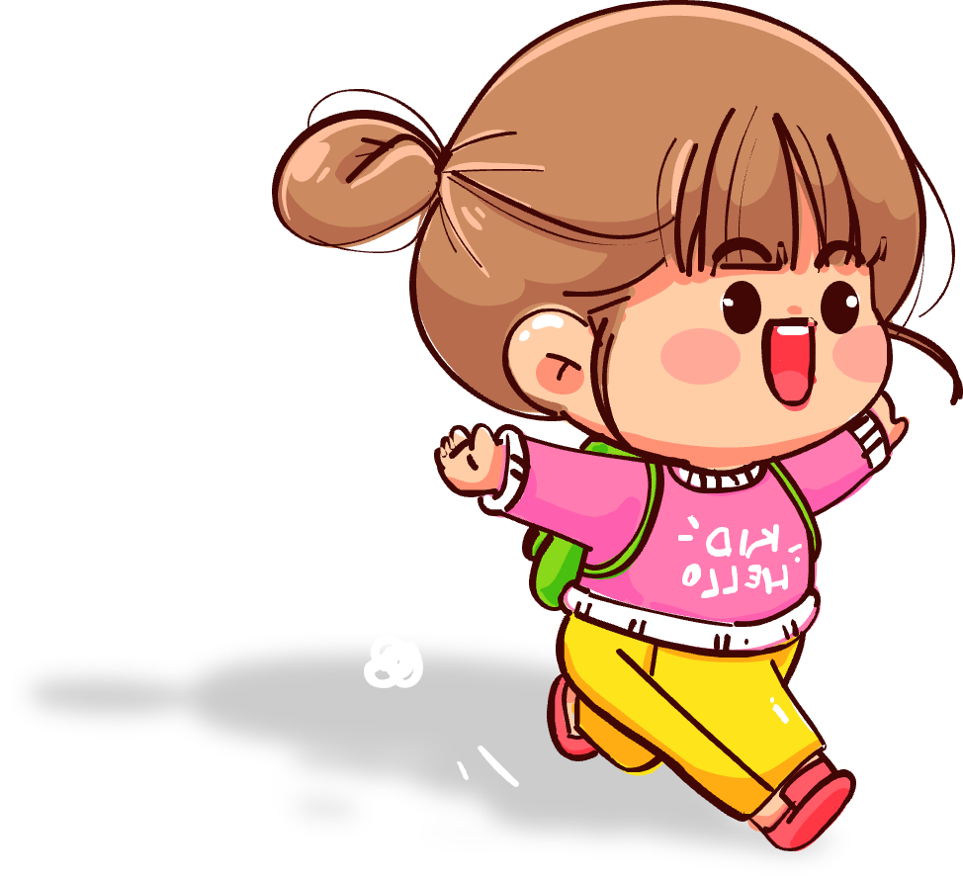
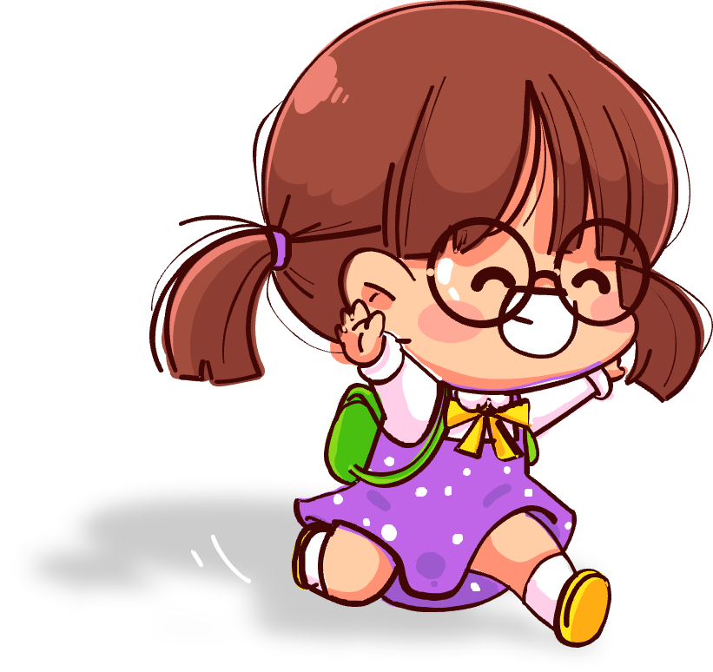
Tạm biệt
và hẹn gặp lại

